Slide 1

О ЛЮБВИ, ДОЛГОЖИТЕЛЯХ И НЕ ТОЛЬКО…

Slide 2

ЧТО НУЖНО?
3 пары добровольцев

Slide 3
БЕГАЮЩИЙ ДИКТАНТ
10 секунд
10 секунд

Slide 4
СКОЛЬКО В %?

Slide 5
СКОЛЬКО В %?
Сяпали Калуша с Помиком по напушке и трямкали бутявок.
А натрямкавшись бутявок, Калуша и Помик ну шаяться по напушке - то к бурдысьям, то от бурдысьев.
Л. Петрушевская, «Пуськи бятые»

Slide 6
СКОЛЬКО В %?
А зяблик тоже огурец,
Разбивший тысячи сердец.
А по окну ползет укроп,
И все предплечья в кирпичах.
Он деревянный, точно борщ,
Он волосатый, как трамвай,
А это песня про любовь,
И ты ее не забывай…

Slide 7
СКОЛЬКО В %?
10 ноября 2011 года в журнале “Nature” опубликована статья о некоторых результатах работы по расшифровке генома этого животного и его первичному анализу.

Slide 8
В ЧЁМ ТРУДНОСТЬ?
1. Сяпали Калуша с Помиком по напушке и трямкали бутявок. А натрямкавшись бутявок, Калуша и Помик ну шаяться по напушке - то к бурдысьям, то от бурдысьев.
2. А зяблик тоже огурец,
Разбивший тысячи сердец.
А по окну ползет укроп,
И все предплечья в кирпичах.
Он деревянный, точно борщ,
Он волосатый, как трамвай,
А это песня про любовь,
И ты ее не забывай…
3. 10 ноября 2011 года в журнале “Nature” опубликована статья о некоторых результатах работы по расшифровке генома этого животного и его первичному анализу.

Slide 9
ЧТО ЕСТЬ ТЕКСТ?
Текст – это правильные слова, расставленные в правильном порядке
Неизвестный автор

Slide 10
ЧТО ЕСТЬ ТЕКСТ?
Текст – это правильные слова, расставленные в правильном порядке
Неизвестный автор
А ВСЕГДА ЛИ ЭТО ТАК?

Slide 11
ПРОБЛЕМА?
Решение проблемы →
научить распознавать логическую структуру текста

Slide 12
РЕШЕНИЕ ПРОБЛЕМЫ
СТРУКТУРА | ВОПРОСЫ | СЛОВА-СИГНАЛЫ | ГРАФИЧЕСКИЙ ОБРАЗ
ПОСЛЕДОВАТЕЛЬНОСТЬ
СРАВНЕНИЕ
ОПИСАНИЕ
ПРИЧИНА-СЛЕДСТВИЕ
ПРОБЛЕМА-РЕШЕНИЕ

Slide 13
РЕШЕНИЕ ПРОБЛЕМЫ
КАКОВЫ СХОДСТВА И РАЗЛИЧИЯ В РАССМАТРИВАЕМЫХ ОБЪЕКТАХ/ СОБЫТИЯХ/ ЯВЛЕНИЯХ?
СТРУКТУРА | ВОПРОСЫ
ПОСЛЕДОВАТЕЛЬНОСТЬ
СРАВНЕНИЕ
ОПИСАНИЕ
ПРИЧИНА-СЛЕДСТВИЕ
ПРОБЛЕМА-РЕШЕНИЕ

Slide 14
РЕШЕНИЕ ПРОБЛЕМЫ
КАКОВЫ ОСНОВНЫЕ ЧЕРТЫ (ПРИЗНАКИ) ИЗУЧАЕМОГО ОБЪЕКТА/ СОБЫТИЯ/ ЯВЛЕНИЯ?
СТРУКТУРА | ВОПРОСЫ
ПОСЛЕДОВАТЕЛЬНОСТЬ
СРАВНЕНИЕ | КАКОВЫ СХОДСТВА И РАЗЛИЧИЯ В РАССМАТРИВАЕМЫХ ОБЪЕКТАХ/ СОБЫТИЯХ/ ЯВЛЕНИЯХ?
ОПИСАНИЕ
ПРИЧИНА-СЛЕДСТВИЕ
ПРОБЛЕМА-РЕШЕНИЕ

Slide 15
РЕШЕНИЕ ПРОБЛЕМЫ
КАК РЕШАЕТСЯ СУЩЕСТВУЮЩАЯ ПРОБЛЕМА?
СТРУКТУРА | ВОПРОСЫ
ПОСЛЕДОВАТЕЛЬНОСТЬ
СРАВНЕНИЕ | КАКОВЫ СХОДСТВА И РАЗЛИЧИЯ В РАССМАТРИВАЕМЫХ ОБЪЕКТАХ/ СОБЫТИЯХ/ ЯВЛЕНИЯХ?
ОПИСАНИЕ | КАКОВЫ ОСНОВНЫЕ ЧЕРТЫ (ПРИЗНАКИ) ИЗУЧАЕМОГО ОБЪЕКТА/ СОБЫТИЯ/ ЯВЛЕНИЯ?
ПРИЧИНА-СЛЕДСТВИЕ
ПРОБЛЕМА-РЕШЕНИЕ

Slide 16
РЕШЕНИЕ ПРОБЛЕМЫ
В КАКОМ ПОРЯДКЕ ПРОИСХОДЯТ СОБЫТИЯ/ ЯВЛЕНИЯ?
СТРУКТУРА | ВОПРОСЫ
ПОСЛЕДОВАТЕЛЬНОСТЬ
СРАВНЕНИЕ | КАКОВЫ СХОДСТВА И РАЗЛИЧИЯ В РАССМАТРИВАЕМЫХ ОБЪЕКТАХ/ СОБЫТИЯХ/ ЯВЛЕНИЯХ?
ОПИСАНИЕ | КАКОВЫ ОСНОВНЫЕ ЧЕРТЫ (ПРИЗНАКИ) ИЗУЧАЕМОГО ОБЪЕКТА/ СОБЫТИЯ/ ЯВЛЕНИЯ?
ПРИЧИНА-СЛЕДСТВИЕ
ПРОБЛЕМА-РЕШЕНИЕ | КАК РЕШАЕТСЯ СУЩЕСТВУЮЩАЯ ПРОБЛЕМА?

Slide 17
РЕШЕНИЕ ПРОБЛЕМЫ
КАКОВЫ ПРИЧИНЫ И ПОСЛЕДСТВИЯ ИЗУЧАЕМЫХ СОБЫТИЙ/ ЯВЛЕНИЙ?
СТРУКТУРА | ВОПРОСЫ
ПОСЛЕДОВАТЕЛЬНОСТЬ | В КАКОМ ПОРЯДКЕ ПРОИСХОДЯТ СОБЫТИЯ/ ЯВЛЕНИЯ?
СРАВНЕНИЕ | КАКОВЫ СХОДСТВА И РАЗЛИЧИЯ В РАССМАТРИВАЕМЫХ ОБЪЕКТАХ/ СОБЫТИЯХ/ ЯВЛЕНИЯХ?
ОПИСАНИЕ | КАКОВЫ ОСНОВНЫЕ ЧЕРТЫ (ПРИЗНАКИ) ИЗУЧАЕМОГО ОБЪЕКТА/ СОБЫТИЯ/ ЯВЛЕНИЯ?
ПРИЧИНА-СЛЕДСТВИЕ
ПРОБЛЕМА-РЕШЕНИЕ | КАК РЕШАЕТСЯ СУЩЕСТВУЮЩАЯ ПРОБЛЕМА?

Slide 18
РЕШЕНИЕ ПРОБЛЕМЫ
СТРУКТУРА | ВОПРОСЫ
ПОСЛЕДОВАТЕЛЬНОСТЬ | В КАКОМ ПОРЯДКЕ ПРОИСХОДЯТ СОБЫТИЯ/ ЯВЛЕНИЯ?
СРАВНЕНИЕ | КАКОВЫ СХОДСТВА И РАЗЛИЧИЯ В РАССМАТРИВАЕМЫХ ОБЪЕКТАХ/ СОБЫТИЯХ/ ЯВЛЕНИЯХ?
ОПИСАНИЕ | КАКОВЫ ОСНОВНЫЕ ЧЕРТЫ (ПРИЗНАКИ) ИЗУЧАЕМОГО ОБЪЕКТА/ СОБЫТИЯ/ ЯВЛЕНИЯ?
ПРИЧИНА-СЛЕДСТВИЕ | КАКОВЫ ПРИЧИНЫ И ПОСЛЕДСТВИЯ ИЗУЧАЕМЫХ СОБЫТИЙ/ ЯВЛЕНИЙ?
ПРОБЛЕМА-РЕШЕНИЕ | КАК РЕШАЕТСЯ СУЩЕСТВУЮЩАЯ ПРОБЛЕМА?

Slide 19
РЕШЕНИЕ ПРОБЛЕМЫ
СТРУКТУРА | СЛОВА-СИГНАЛЫ | ГРАФИЧЕСКИЙ ОБРАЗ
ПОСЛЕДОВАТЕЛЬНОСТЬ
СРАВНЕНИЕ
ОПИСАНИЕ
ПРИЧИНА-СЛЕДСТВИЕ
ПРОБЛЕМА-РЕШЕНИЕ

Slide 20
РЕШЕНИЕ ПРОБЛЕМЫ
СТРУКТУРА | СЛОВА-СИГНАЛЫ | ГРАФИЧЕСКИЙ ОБРАЗ
ПОСЛЕДОВАТЕЛЬНОСТЬ
СРАВНЕНИЕ
ОПИСАНИЕ
ПРИЧИНА-СЛЕДСТВИЕ
ПРОБЛЕМА-РЕШЕНИЕ

Slide 21
РЕШЕНИЕ ПРОБЛЕМЫ
СТРУКТУРА | СЛОВА-СИГНАЛЫ | ГРАФИЧЕСКИЙ ОБРАЗ
ПОСЛЕДОВАТЕЛЬНОСТЬ
СРАВНЕНИЕ
ОПИСАНИЕ | Состоит из, является частью, содержит …
ПРИЧИНА-СЛЕДСТВИЕ
ПРОБЛЕМА-РЕШЕНИЕ | Необходимо, требуется…

Slide 22
РЕШЕНИЕ ПРОБЛЕМЫ
СТРУКТУРА | СЛОВА-СИГНАЛЫ | ГРАФИЧЕСКИЙ ОБРАЗ
ПОСЛЕДОВАТЕЛЬНОСТЬ | Сначала, во-первых, затем, после этого…
СРАВНЕНИЕ | Однако, и… и…, как и …, а…
ОПИСАНИЕ | Состоит из, является частью, содержит …
ПРИЧИНА-СЛЕДСТВИЕ | Поэтому, в следствие этого, в связи с…
ПРОБЛЕМА-РЕШЕНИЕ | Необходимо, требуется…

Slide 23
РЕШЕНИЕ ПРОБЛЕМЫ
1
2
СТРУКТУРА | СЛОВА-СИГНАЛЫ | ГРАФИЧЕСКИЙ ОБРАЗ
ПОСЛЕДОВАТЕЛЬНОСТЬ | Сначала, во-первых, затем, после этого…
СРАВНЕНИЕ | Однако, и… и…, как и …, а…
ОПИСАНИЕ | Состоит из, является частью, содержит …
ПРИЧИНА-СЛЕДСТВИЕ | Поэтому, в следствие этого, в связи с…
ПРОБЛЕМА-РЕШЕНИЕ | Необходимо, требуется…

Slide 24
РЕШЕНИЕ ПРОБЛЕМЫ
СТРУКТУРА | СЛОВА-СИГНАЛЫ | ГРАФИЧЕСКИЙ ОБРАЗ
ПОСЛЕДОВАТЕЛЬНОСТЬ | Сначала, во-первых, затем, после этого…
СРАВНЕНИЕ | Однако, и… и…, как и …, а…
ОПИСАНИЕ | Состоит из, является частью, содержит …
ПРИЧИНА-СЛЕДСТВИЕ | Поэтому, в следствие этого, в связи с…
ПРОБЛЕМА-РЕШЕНИЕ | Необходимо, требуется…
1
2
1
2

Slide 25
РЕШЕНИЕ ПРОБЛЕМЫ
1
2
3
СТРУКТУРА | СЛОВА-СИГНАЛЫ | ГРАФИЧЕСКИЙ ОБРАЗ
ПОСЛЕДОВАТЕЛЬНОСТЬ | Сначала, во-первых, затем, после этого…
СРАВНЕНИЕ | Однако, и… и…, как и …, а…
ОПИСАНИЕ | Состоит из, является частью, содержит …
ПРИЧИНА-СЛЕДСТВИЕ | Поэтому, в следствие этого, в связи с…
ПРОБЛЕМА-РЕШЕНИЕ | Необходимо, требуется…
1
2
1
2

Slide 26
РЕШЕНИЕ ПРОБЛЕМЫ
СТРУКТУРА | СЛОВА-СИГНАЛЫ | ГРАФИЧЕСКИЙ ОБРАЗ
ПОСЛЕДОВАТЕЛЬНОСТЬ | Сначала, во-первых, затем, после этого…
СРАВНЕНИЕ | Однако, и… и…, как и …, а…
ОПИСАНИЕ | Состоит из, является частью, содержит …
ПРИЧИНА-СЛЕДСТВИЕ | Поэтому, в следствие этого, в связи с…
ПРОБЛЕМА-РЕШЕНИЕ | Необходимо, требуется…
1
2
3
1
2
1
2

Slide 27
РЕШЕНИЕ ПРОБЛЕМЫ
1
2
СТРУКТУРА | СЛОВА-СИГНАЛЫ | ГРАФИЧЕСКИЙ ОБРАЗ
ПОСЛЕДОВАТЕЛЬНОСТЬ | Сначала, во-первых, затем, после этого…
СРАВНЕНИЕ | Однако, и… и…, как и …, а…
ОПИСАНИЕ | Состоит из, является частью, содержит …
ПРИЧИНА-СЛЕДСТВИЕ | Поэтому, в следствие этого, в связи с…
ПРОБЛЕМА-РЕШЕНИЕ | Необходимо, требуется…
1
2
3
1
2
1
2

Slide 28
РЕШЕНИЕ ПРОБЛЕМЫ
СТРУКТУРА | СЛОВА-СИГНАЛЫ | ГРАФИЧЕСКИЙ ОБРАЗ
ПОСЛЕДОВАТЕЛЬНОСТЬ | Сначала, во-первых, затем, после этого…
СРАВНЕНИЕ | Однако, и… и…, как и …, а…
ОПИСАНИЕ | Состоит из, является частью, содержит …
ПРИЧИНА-СЛЕДСТВИЕ | Поэтому, в следствие этого, в связи с…
ПРОБЛЕМА-РЕШЕНИЕ | Необходимо, требуется…
1
2
3
1
2
1
2
1
2

Slide 29
РЕШЕНИЕ ПРОБЛЕМЫ
1
2
3
3
3
СТРУКТУРА | СЛОВА-СИГНАЛЫ | ГРАФИЧЕСКИЙ ОБРАЗ
ПОСЛЕДОВАТЕЛЬНОСТЬ | Сначала, во-первых, затем, после этого…
СРАВНЕНИЕ | Однако, и… и…, как и …, а…
ОПИСАНИЕ | Состоит из, является частью, содержит …
ПРИЧИНА-СЛЕДСТВИЕ | Поэтому, в следствие этого, в связи с…
ПРОБЛЕМА-РЕШЕНИЕ | Необходимо, требуется…
1
2
3
1
2
1
2
1
2

Slide 30
РЕШЕНИЕ ПРОБЛЕМЫ
СТРУКТУРА | СЛОВА-СИГНАЛЫ | ГРАФИЧЕСКИЙ ОБРАЗ
ПОСЛЕДОВАТЕЛЬНОСТЬ | Сначала, во-первых, затем, после этого…
СРАВНЕНИЕ | Однако, и… и…, как и …, а…
ОПИСАНИЕ | Состоит из, является частью, содержит …
ПРИЧИНА-СЛЕДСТВИЕ | Поэтому, в следствие этого, в связи с…
ПРОБЛЕМА-РЕШЕНИЕ | Необходимо, требуется…
1
2
3
1
2
1
2
3
3
3
1
2
1
2

Slide 31
ГРАФИЧЕСКИЙ ОРГАНИЗАТОР ИНФОРМАЦИИ
1
2

Slide 32
ГРАФИЧЕСКИЙ ОРГАНИЗАТОР ИНФОРМАЦИИ
1
2
А
B

Slide 33
ГРАФИЧЕСКИЙ ОРГАНИЗАТОР ИНФОРМАЦИИ
1
1а
1b
2
2a
Х

Slide 34
ПРОВЕРИМ СЕБЯ
1. Сяпали Калуша с Помиком по напушке и трямкали бутявок. А натрямкавшись бутявок, Калуша и Помик ну шаяться по напушке – то к бурдысьям, то от бурдысьев.
1
2
1
1а
1b
2
2a
Х
1
2
3

Slide 35
ПРОВЕРИМ СЕБЯ
3. 10 ноября 2011 года в журнале “Nature” опубликована статья о некоторых результатах работы по расшифровке генома этого животного и его первичному анализу.
Его изучение признано в мире одной из 25 научных идей продления жизни.
1
1а
1b
2
2a
Х
1
2
3
1
2
А
B

Slide 36
СХЕМА РАБОТЫ
Определить тип структуры текста
Выбрать соответствующий структуре графический организатор
Выделить в тексте ключевые понятия
Заполнить графический организатор
1
1а
1b
2
2a
Х
1
2
1
2
3
1
2
А
B

Slide 37
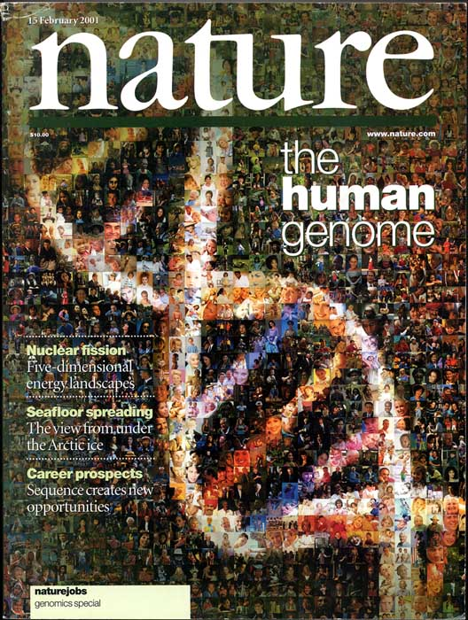
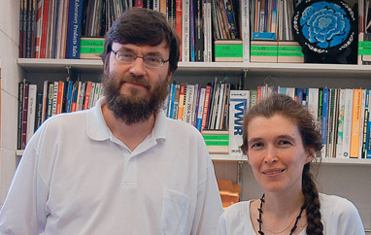
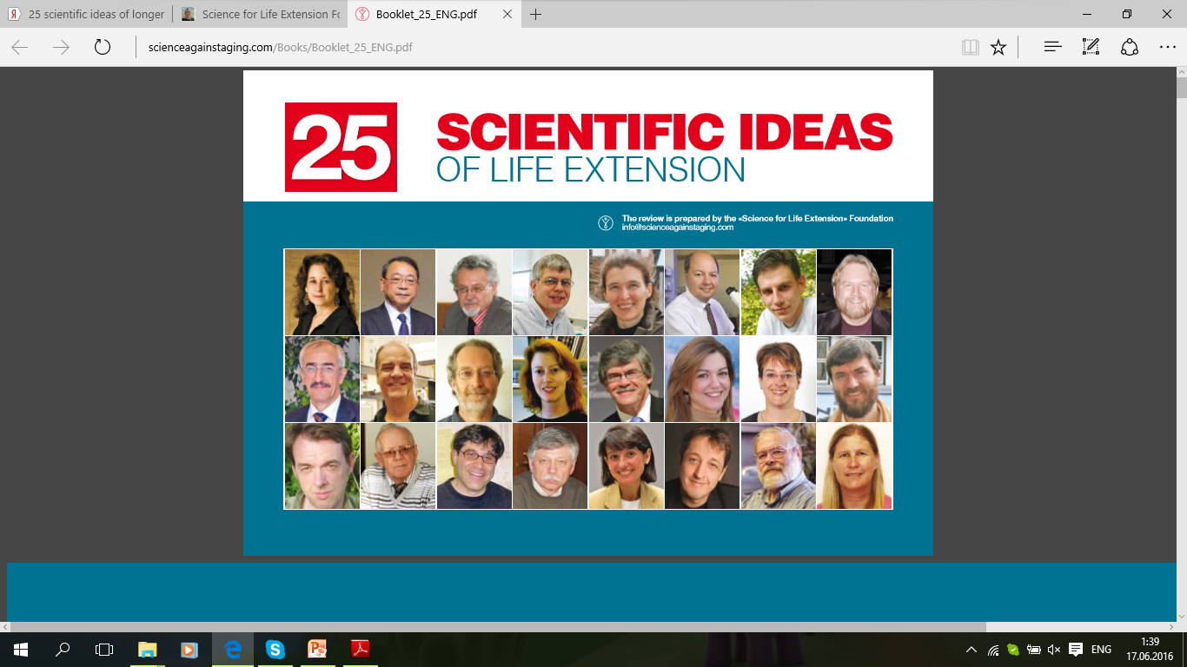
НЕМНОГО ИСТОРИИ

Slide 38
ЗАДАНИЕ ФОКУС ГРУППЕ
Прочитайте текст о животном Х
Определите тип структуры текста
Выберите графический организатор, соответствующий структуре текста
Заполните графический организатор понятиями из текста
Сделайте выводы об особенностях Х
Изобразите Х (максимально крупно)*
* НЕЛЬЗЯ ПОЛЬЗОВАТЬСЯ НИКАКИМИ ДРУГИМИ ИСТОЧНИКАМИ ИНФОРМАЦИИ

Slide 39
РЕШАЕМ ЗАДАЧУ
Ученые выяснили, что продолжительность жизни млекопитающих пропорциональна их массе. Чем крупнее животное, тем дольше оно живет.
Коэффициент зависимости между массой тела и продолжительностью жизни колеблется у млекопитающих от 0,2 до 7.
Таким образом, можно подсчитать, сколько примерно живет каждый из видов млекопитающих в пересчете на килограмм живой массы.

Slide 40
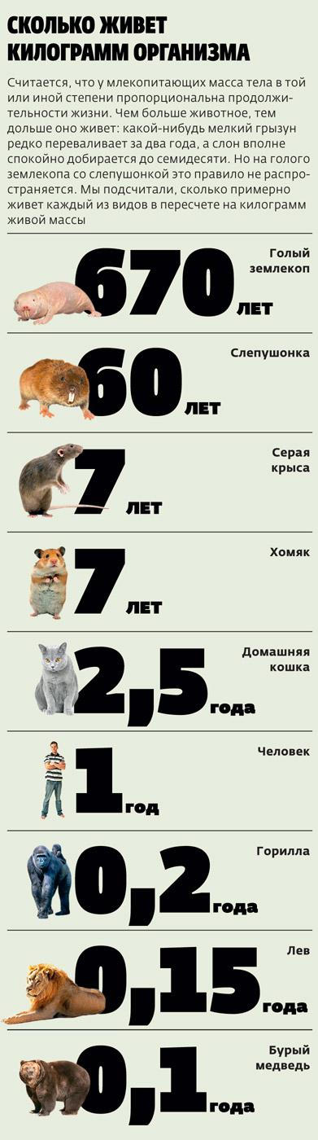
РЕШАЕМ ЗАДАЧУ
Ученые выяснили, что продолжительность жизни млекопитающих пропорциональна их массе. Чем крупнее животное, тем дольше оно живет.
Коэффициент зависимости между массой тела и продолжительностью жизни колеблется у млекопитающих от 0,2 до 7.
Таким образом, можно подсчитать, сколько примерно живет каждый из видов млекопитающих в пересчете на килограмм живой массы.
Х

Slide 41
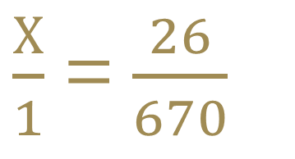
РЕШАЕМ ЗАДАЧУ
Подсчитали, что на 1 кг живой массы Х приходится 670 лет. В реальности живет этот зверь приблизительно 26 лет. Какова его реальная масса?
Ответ дайте в граммах.
Х
Х кг – 26 лет
1 кг – 670 лет
$\frac{Х}{1}$ = $\frac{26}{670}$
Ответ: 38,7

Slide 42
РАБОТАЕМ С ТЕКСТОМ
высокомолекулярный
узкий тоннель
необычный
голая кожа
упругость
гиалуроновая кислота
лавировать

Slide 43
РАБОТАЕМ С ТЕКСТОМ
У Х гиалуроновая кислота необычная. У человека она низкомолекулярная, а у Х — высокомолекулярная. Высокомолекулярная гиалуроновая кислота придает большую упругость голой коже и суставам, что помогает зверькам лучше лавировать в узких подземных тоннелях.
1
1а
1b
2
2a
Х
1
2
1
2
3
1
2
А
B

Slide 44
РАБОТАЕМ С ТЕКСТОМ
Высокомолекулярная кислота связана с долгожительством и отсутствием рака. Максимальное количество гиалуроновой кислоты у Х находится в тканях сердца, сосудов и мозга, более всего подвергающихся действию свободных радикалов.
1
1а
1b
2
2a
Х
1
2
1
2
3
1
2
А
B

Slide 45
РАБОТАЕМ С ТЕКСТОМ
Высокомолекулярная кислота связана с долгожительством и отсутствием рака. Максимальное количество гиалуроновой кислоты у Х находится в тканях сердца, сосудов и мозга, более всего подвергающихся действию свободных радикалов.
1
1а
1b
2
2a
Х
1
2
1
2
3
1
2
А
B

Slide 46
ДАВАЙТЕ ЗНАКОМИТЬСЯ
ЖИВОТНЫЕ
ОДНОКЛЕТОЧНЫЕ
МНОГОКЛЕТОЧНЫЕ
БЕСПОЗВОНОЧНЫЕ
ПОЗВОНОЧНЫЕ
ЧЕРВИ
МОЛЛЮСКИ
ИГЛОКОЖИЕ
РАКИ
ПАУКООБРАЗНЫЕ
НАСЕКОМЫЕ
РЫБЫ
ЗАМНОВОДНЫЕ
ПРЕСМЫКАЮЩИЕСЯ
ПТИЦЫ
МЛЕКОПИТАЮЩИЕ

Slide 47
ДАВАЙТЕ ЗНАКОМИТЬСЯ
МЛЕКОПИТАЮЩИЕ
ПЕРВОЗВЕРИ
ЗВЕРИ
ПЛАЦЕНТАРНЫЕ
СУМЧАТЫЕ
Грызуны
Рукокрылые
Ластоногие
Насекомоядные
Зайцеобразные
Приматы
Хищные
Китообразные
Парнокопытные
Непарнокопытные

Slide 48
ДАВАЙТЕ ЗНАКОМИТЬСЯ
Отряд «Грызуны»
Incertae sedis
    семейство дикобразовые
    семейство древеснодикобразовые
    семейство землекоповые
    семейство скальнокрысиные
    семейство тростниковокрысиные
    семейство гребнепалые

Slide 49
ДАВАЙТЕ ЗНАКОМИТЬСЯ
Семейство «Землекоповые»
Название = родовой признак + видовое отличие
Собака домашняя
Слон африканский

Slide 50
АФИШИРОВАНИЕ
Тип структуры текста?
Графический организатор?
Как изобразили? Почему?

Slide 51
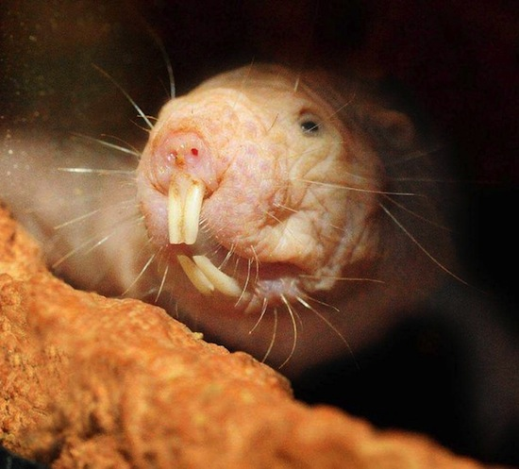
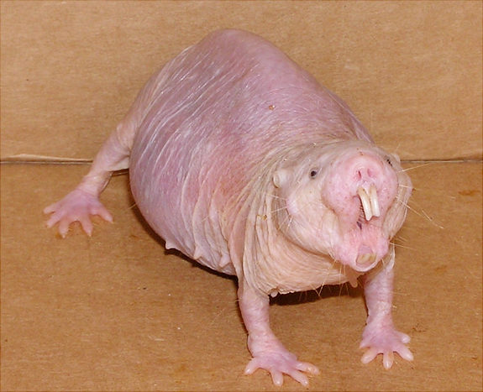
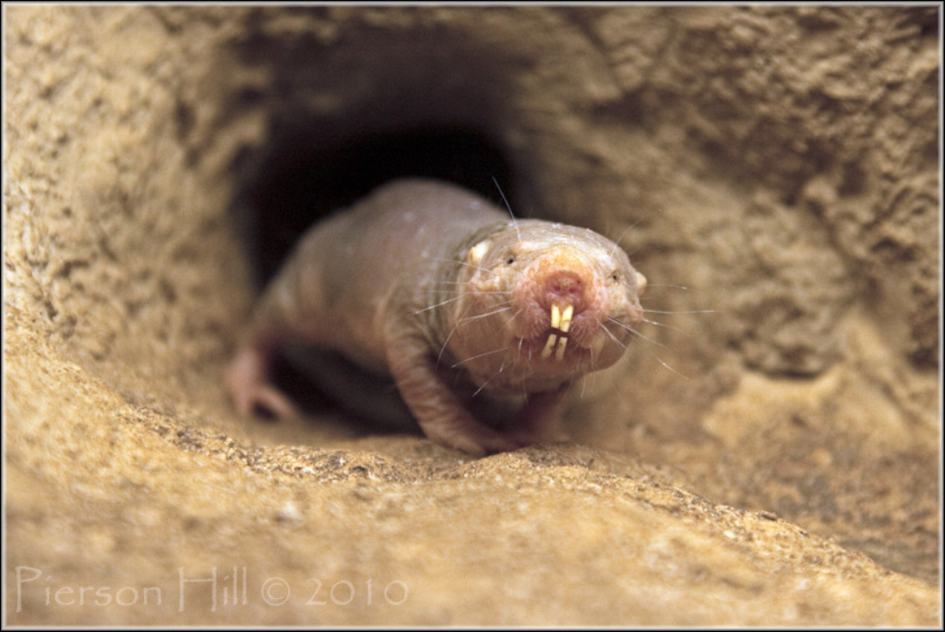
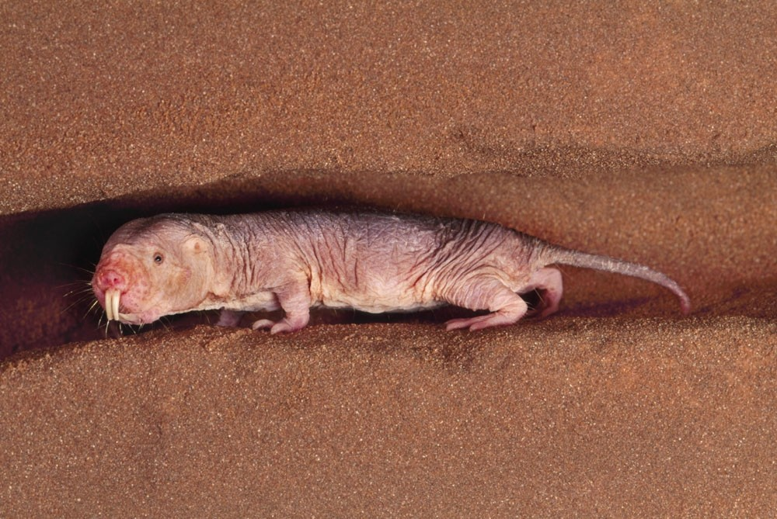
ПОХОЖ?

Slide 52
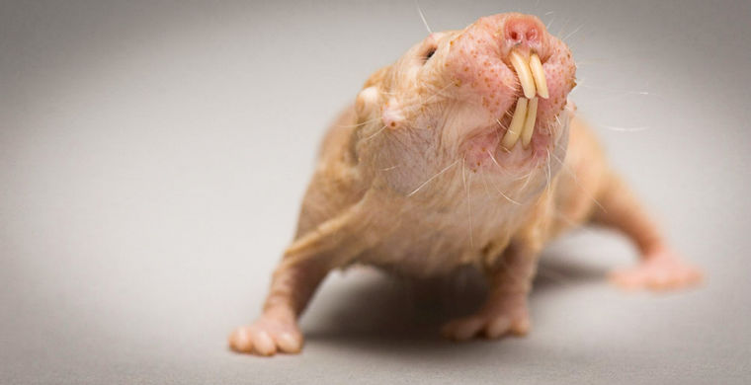
ПОХОЖ?
Голый землекоп

Slide 53
ВМЕСТО ПОСЛЕСЛОВИЯ
ЧУДО?

Slide 54
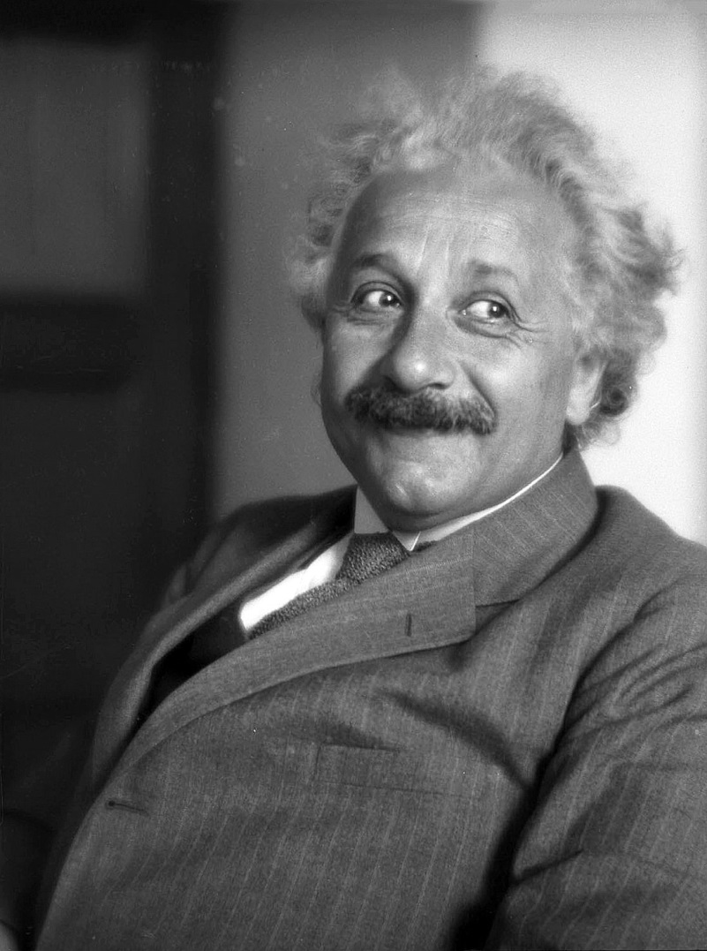
ВМЕСТО ПОСЛЕСЛОВИЯ
Целью всей деятельности интеллекта является превращение некоторого «чуда» в нечто постигаемое…
Альберт Эйнштейн

Slide 55



УДАЧИ!

